Slide 1

Présentation des résultats de l’analyse partagée
Janvier 2023
asbl Ecrin

Slide 2
Présentation du processus et des résultats obtenus
Rappel de l’esprit du décret et de la démarche attendue
Deux modes de participation proposés
Une carte postale adressée au tout public
Organisation de « l’assemblée d’acteurs »
Présentation de la méthodologie mise en œuvre
Résultats en terme de diagnostic
Résultats en terme d’enjeux
Le squelette de notre future action culturelle
Timing et poursuite du travail

Slide 3
Rappel de l’esprit du décret et de la démarche attendue
L’esprit général du décret des centres culturels
Le décret centre son attention sur l’action culturelle.
L’action culturelle est conçue comme l’action permettant l’exercice du droit à la culture pour tous
Le Centre culturel devient l’outil de développement de cette action.
Les trois fonctions de base du C.C.
Réfléchir
Mobiliser
Agir

Slide 4
La participation comme principe de base
Le décret met au centre de l’action la participation du public, il prévoit que le Centre culturel associe étroitement la population aux différents niveaux des processus:
  Elaboration /réflexion
  Action
  Evaluation

Slide 5
Le territoire d’action
Le centre culturel doit tenir compte des réalités locales du ou des territoires qu’il souhaite toucher. Le territoire doit être entendu plus largement que le territoire géographique au sens strict, mais bien comme territoire « de projet »
Il doit établir une analyse de ce(s) territoires(s) en y associant la population
= l’analyse partagée
Elle est menée avec la population, les partenaires, les acteurs de l’action culturelle, les citoyens et est organisée via la constitution d’une « assemblée d’acteurs » qui mène un travail de réflexion sur base de l’intelligence collective pour réaliser un diagnostic du territoire, une identification des enjeux et déterminer la vision générale, les axes de développement et les objectifs généraux de l’action du Centre culturel.

Slide 6

Le processus de co-construction
Vision
Axes de Dév.
Territoire
Société
Culture
Enjeux
Obj. Généraux
Assemblée d’acteurs
Diagnostic
à chaud
Projets
Diagnostic
à froid
Priorisation
planification
Evaluation
Mise en œuvre

Slide 7
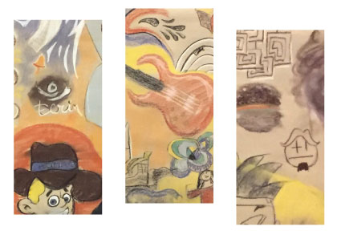
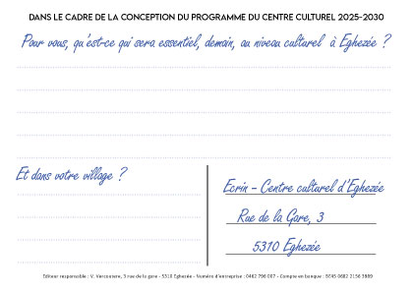
Carte postale
Objectifs et mise en oeuvre
L’idée était d’interroger la population avec une question relativement ouverte concernant l’avenir du « culturel » à Eghezée et dans les villages
« Pour vous, qu’est-ce qui sera essentiel, demain, au niveau culturel à Eghezée?
Et dans votre village? »
Les citoyens pouvaient soit répondre en ligne, soit via une carte postale physique
L’invitation a été lancée via des dépôts de cartes, des distributions à Ecrin et Terre-Franche avec des boîtes pour accueillir les réponses

Slide 8
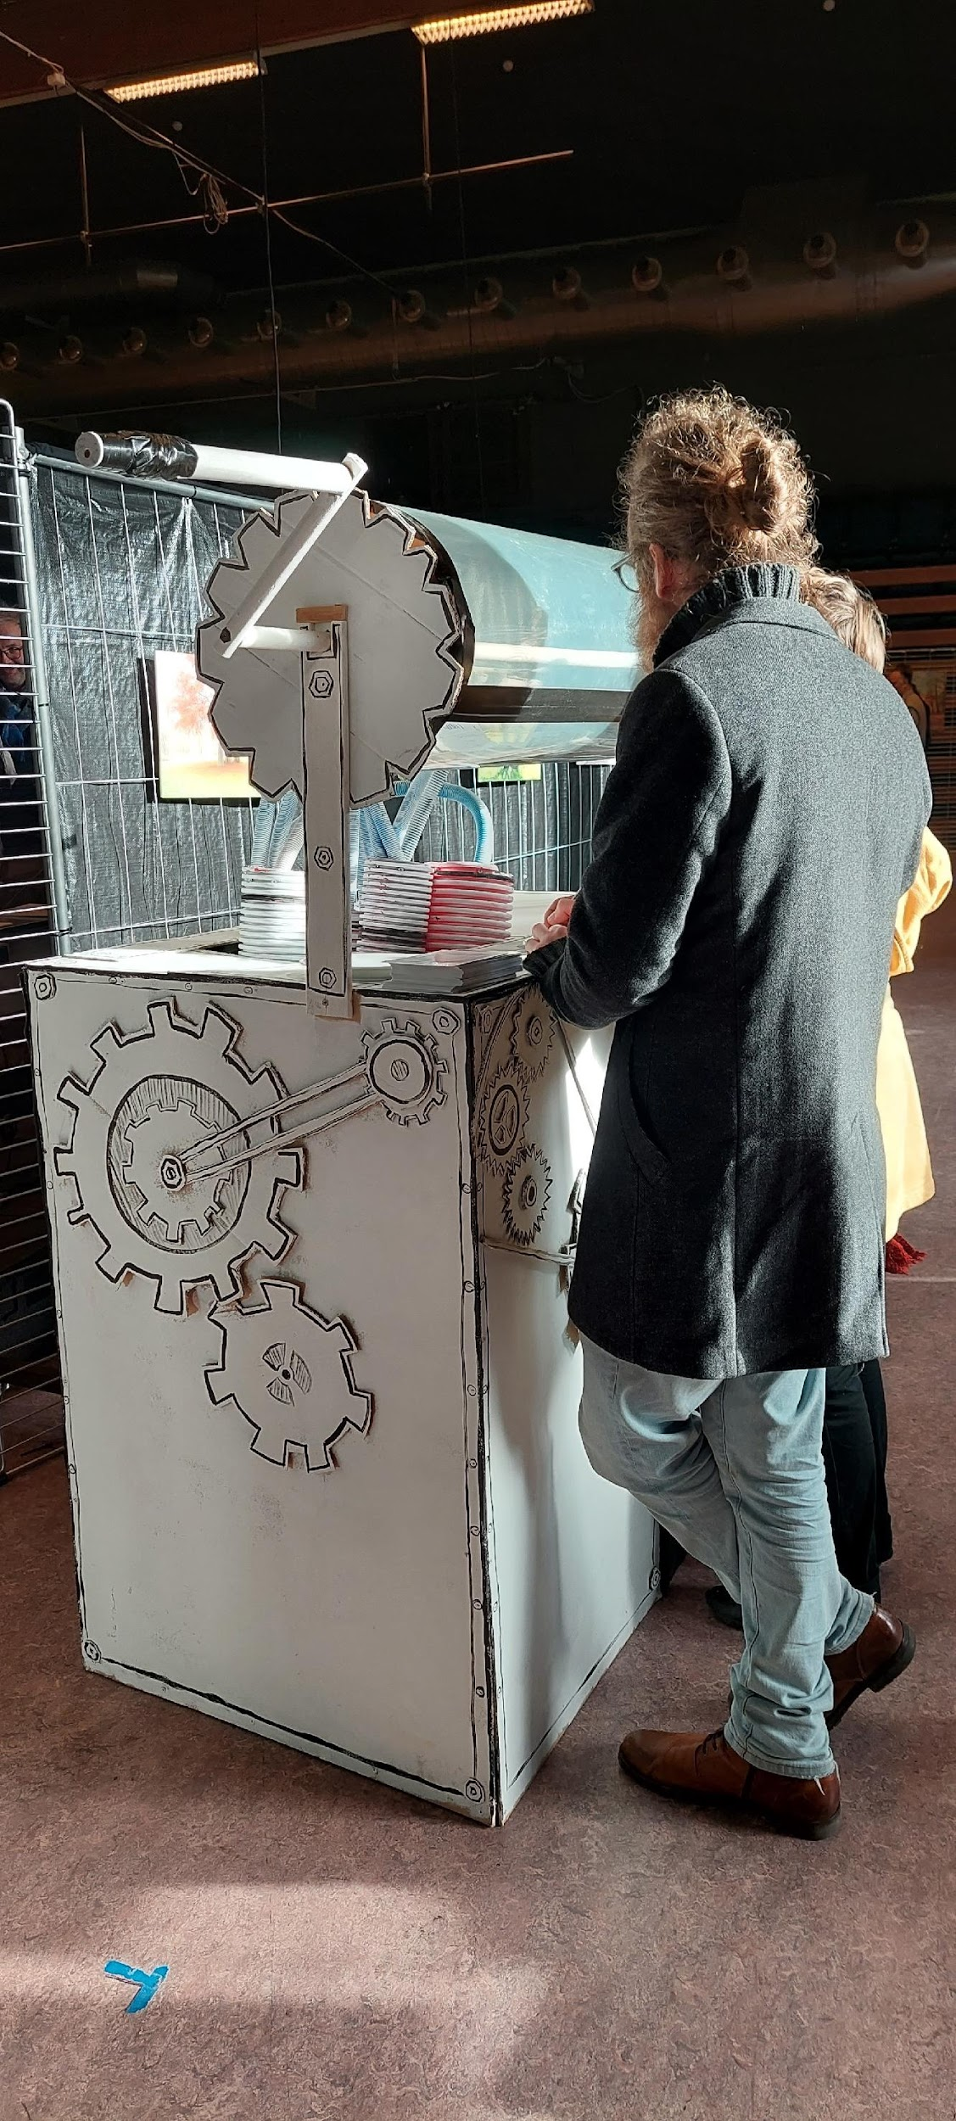
Les cartes ont également été collectées via des échanges directs avec la population et grâce à la « Machine à avaler les rêves culturels » réalisée par les animateurs de Terre-Franche.

Slide 9
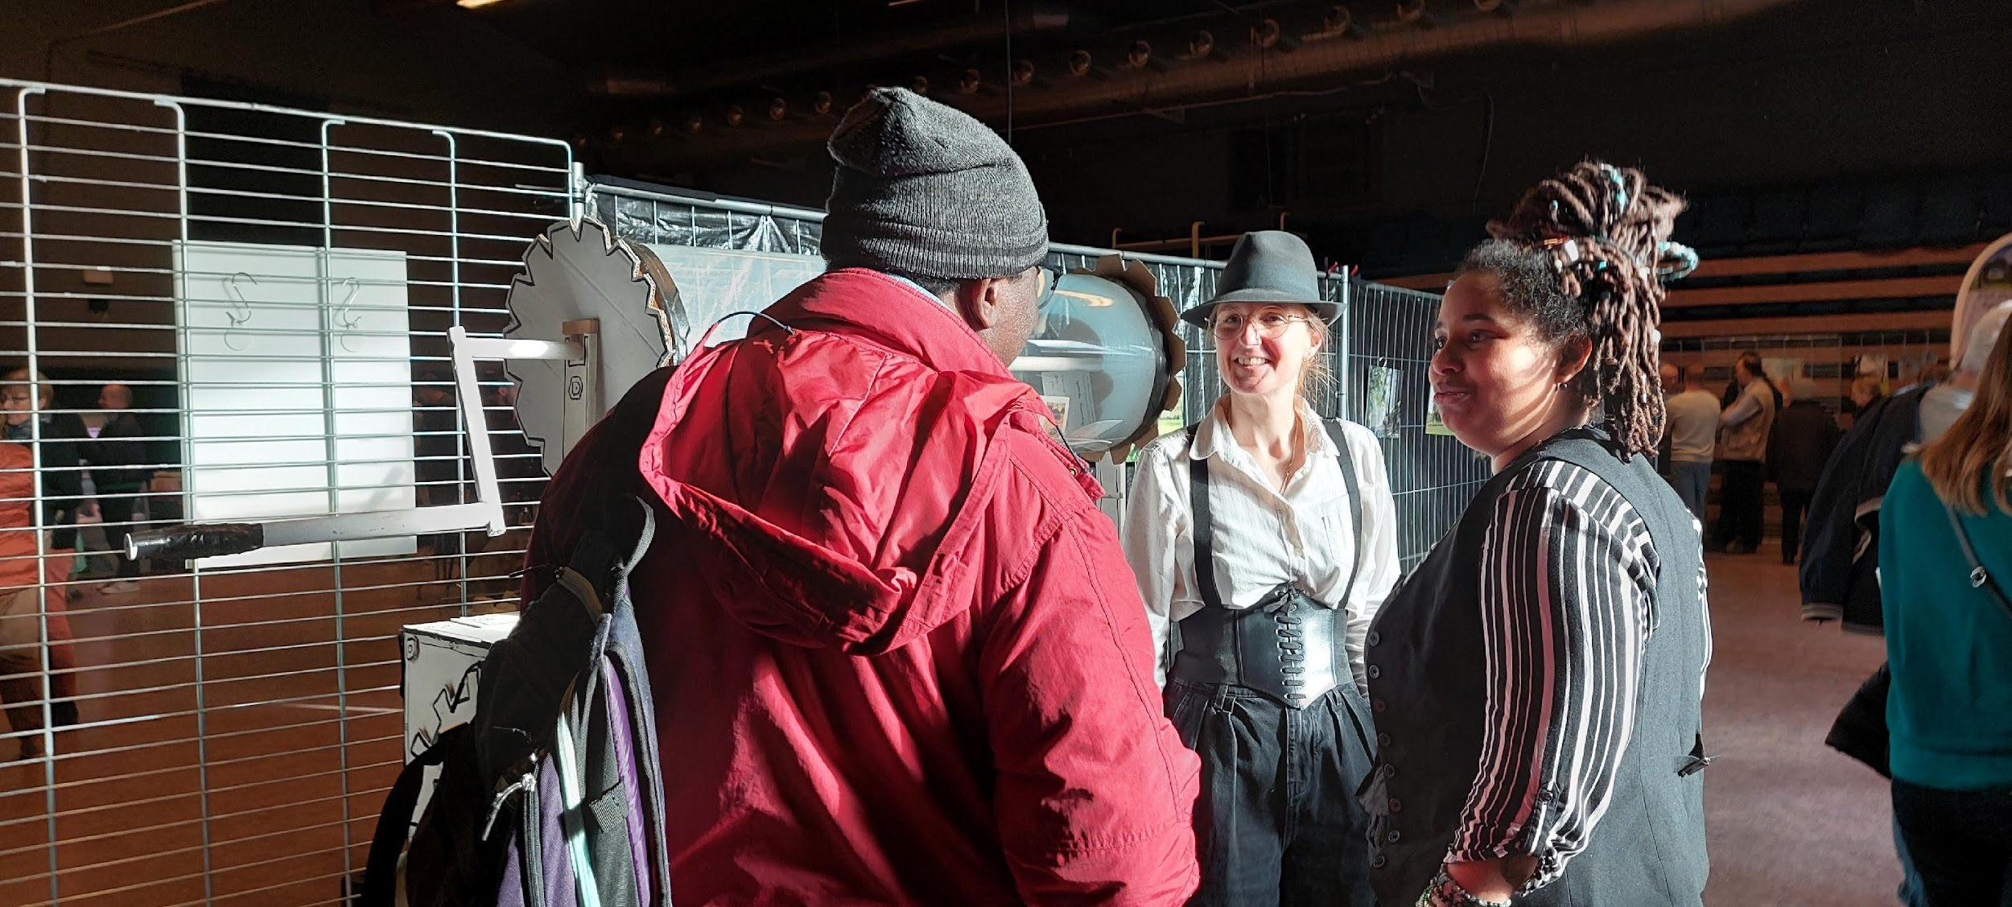
Des membres de l’équipe de Terre-Franche et d’Ecrin ont été présents lors de trois événements « tous-publics » : La journée du développement durable au Centre culturel, le marché dominical devant notre bâtiment et lors de « Eghezée et vos Kids fêtent Noël » un événement familial organisé par le service accueil extra scolaire dans les bâtiments communaux.

Slide 10
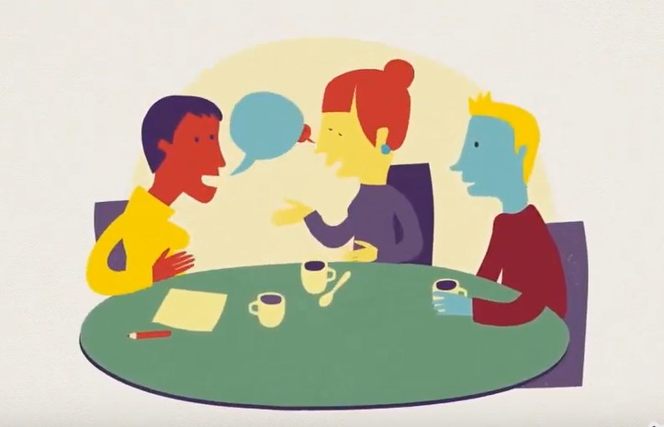
Organisation de « l’assemblée d’acteurs »
Une invitation lancée en septembre 2022
Prises des contacts pour stimuler la participation
Invitation aux groupes politiques actifs sur le territoires
Invitations aux acteurs du territoire reconnus par la FWB
Assurer une diversité de points de vues (fonctions, profils socio-économiques, genres, âges, habitants du centre, des villages,..)
Minimum 25 % de citoyens

Slide 11
Composition de l’assemblée d’acteurs
32 participants

Slide 12
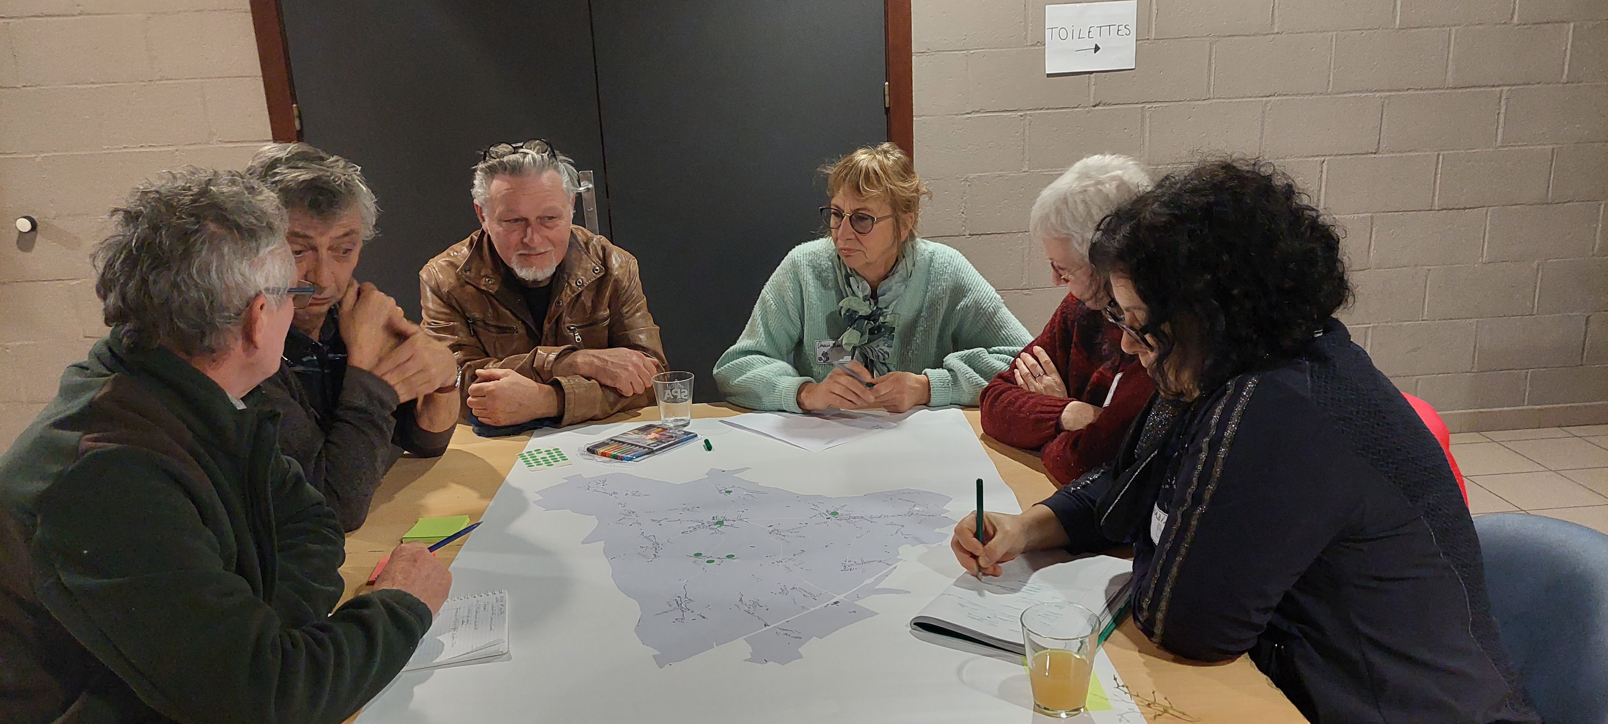
Présentation de la méthodologie mise en œuvre
Séance 1 : Présentation d’un diagnostic du territoire – Données froides
Travaux en sous-groupes sur la carte du territoire pour réaliser « notre diagnostic »
Premières propositions individuelles d’enjeux du territoire

Slide 13
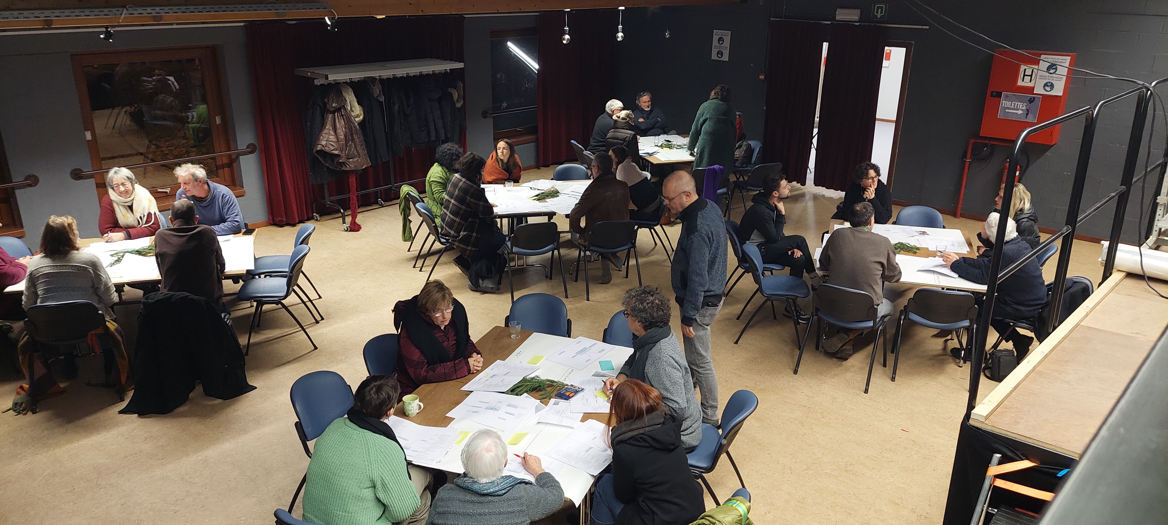
Séance 2
Eléments de diagnostic complémentaires
Présentation de la synthèse du diagnostic et première synthèse des enjeux
Travaux en sous-groupes pour consolider diagnostics et enjeux
Travaux en sous-groupes pour définir les contours de premières opérations culturelles

Slide 14


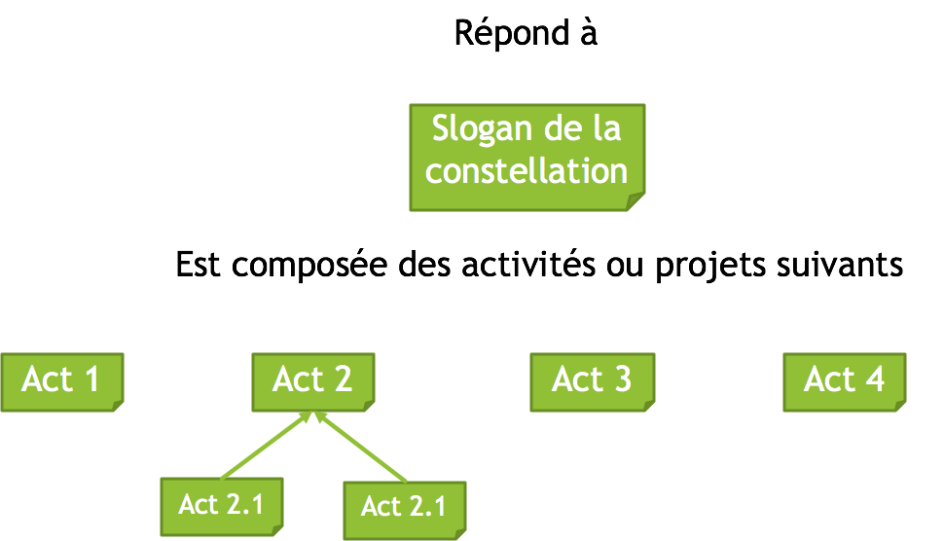

Construire des opérations culturelles /constellations
Objectif: Trouver un thème et un nom à un maxi-projet rassembleur (constellation) ! Et qui se décline en activités qui toutes concourent à la réalisation de celui-ci.
Toutes ces activités pourraient faire partie de notre boîte à outils
}

Slide 15
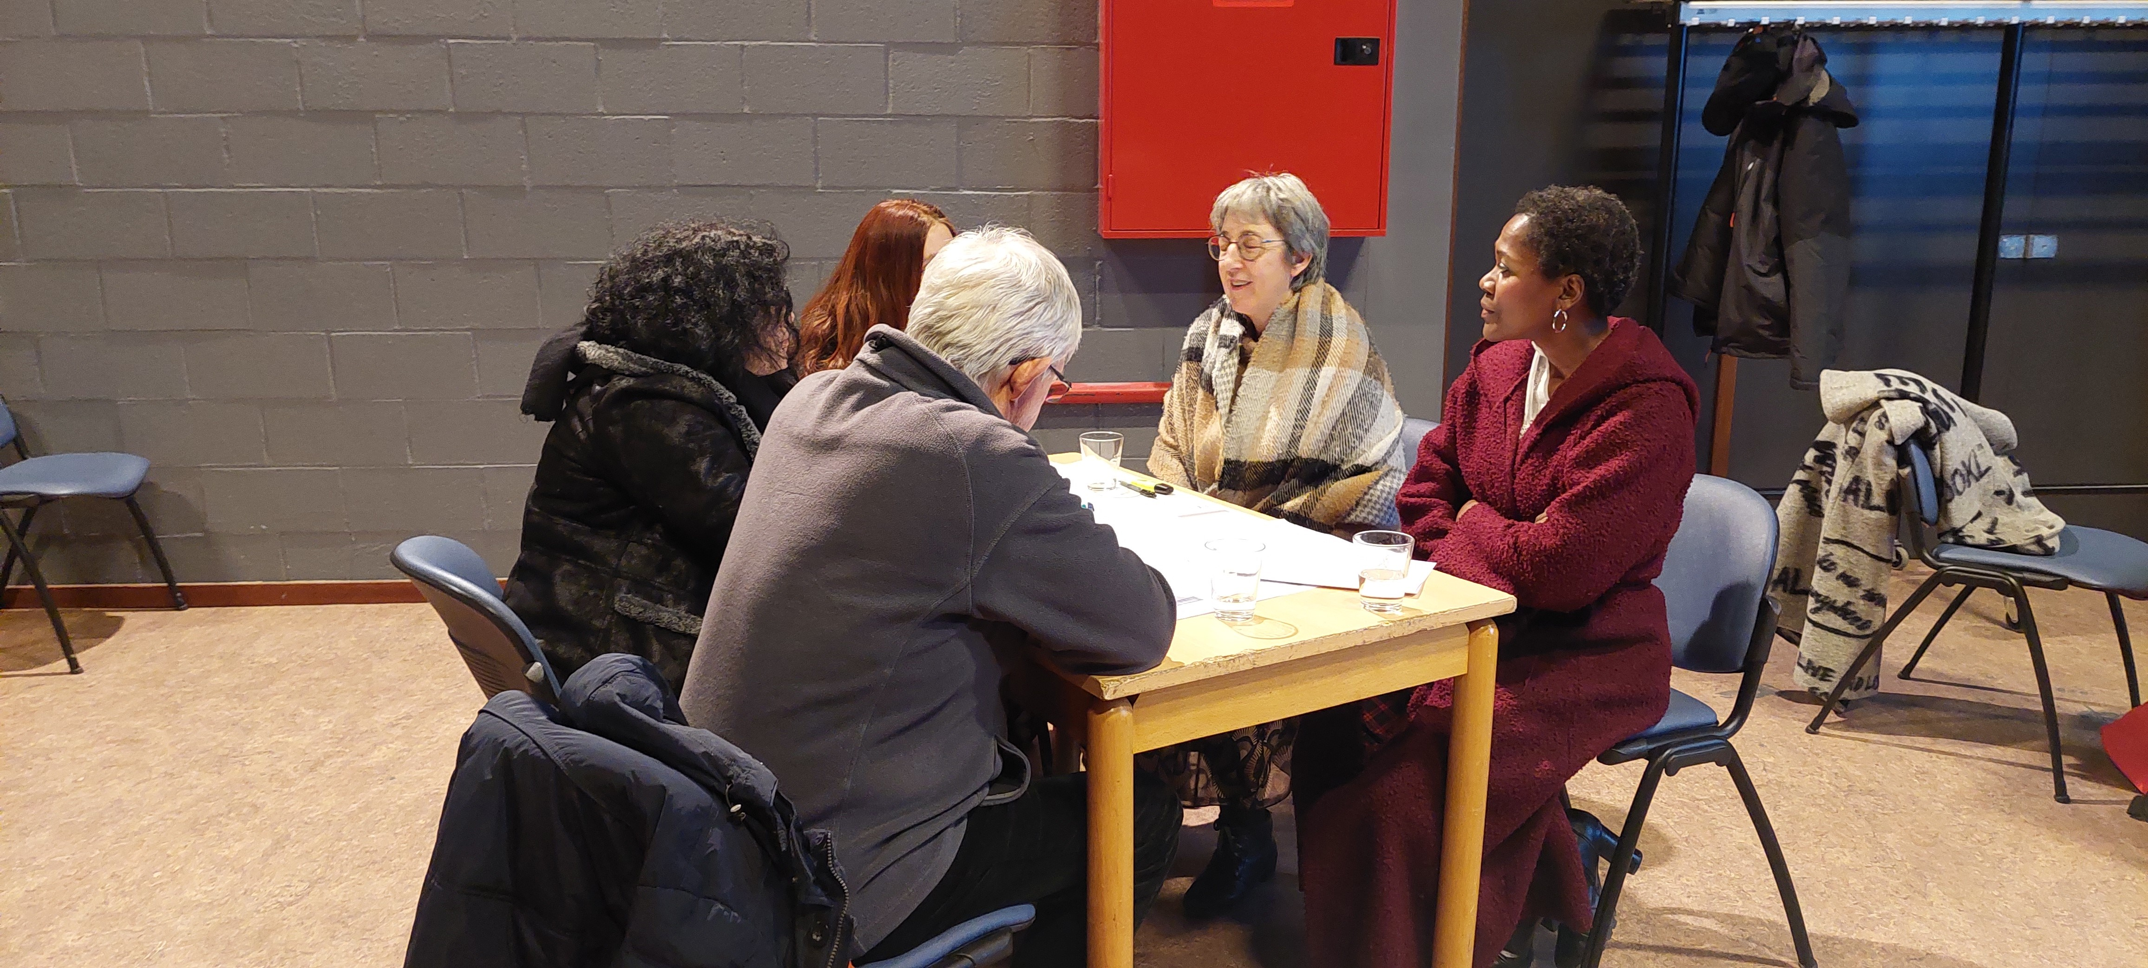
Séance 3
Présentation de la synthèse des données collectées via la « carte postale »
Présentation des opérations culturelles de la séance précédente
Présentation du squelette de la future action culturelle sur base des enjeux
Travaux en sous-groupe pour imaginer de nouvelles opérations culturelles
Travaux en sous-groupes pour étoffer la «boîtes à outils » en imaginant de nouvelles actions culturelles qui répondent aux axes de développement

Slide 16
Les résultats des processus
mis en oeuvre

Slide 17
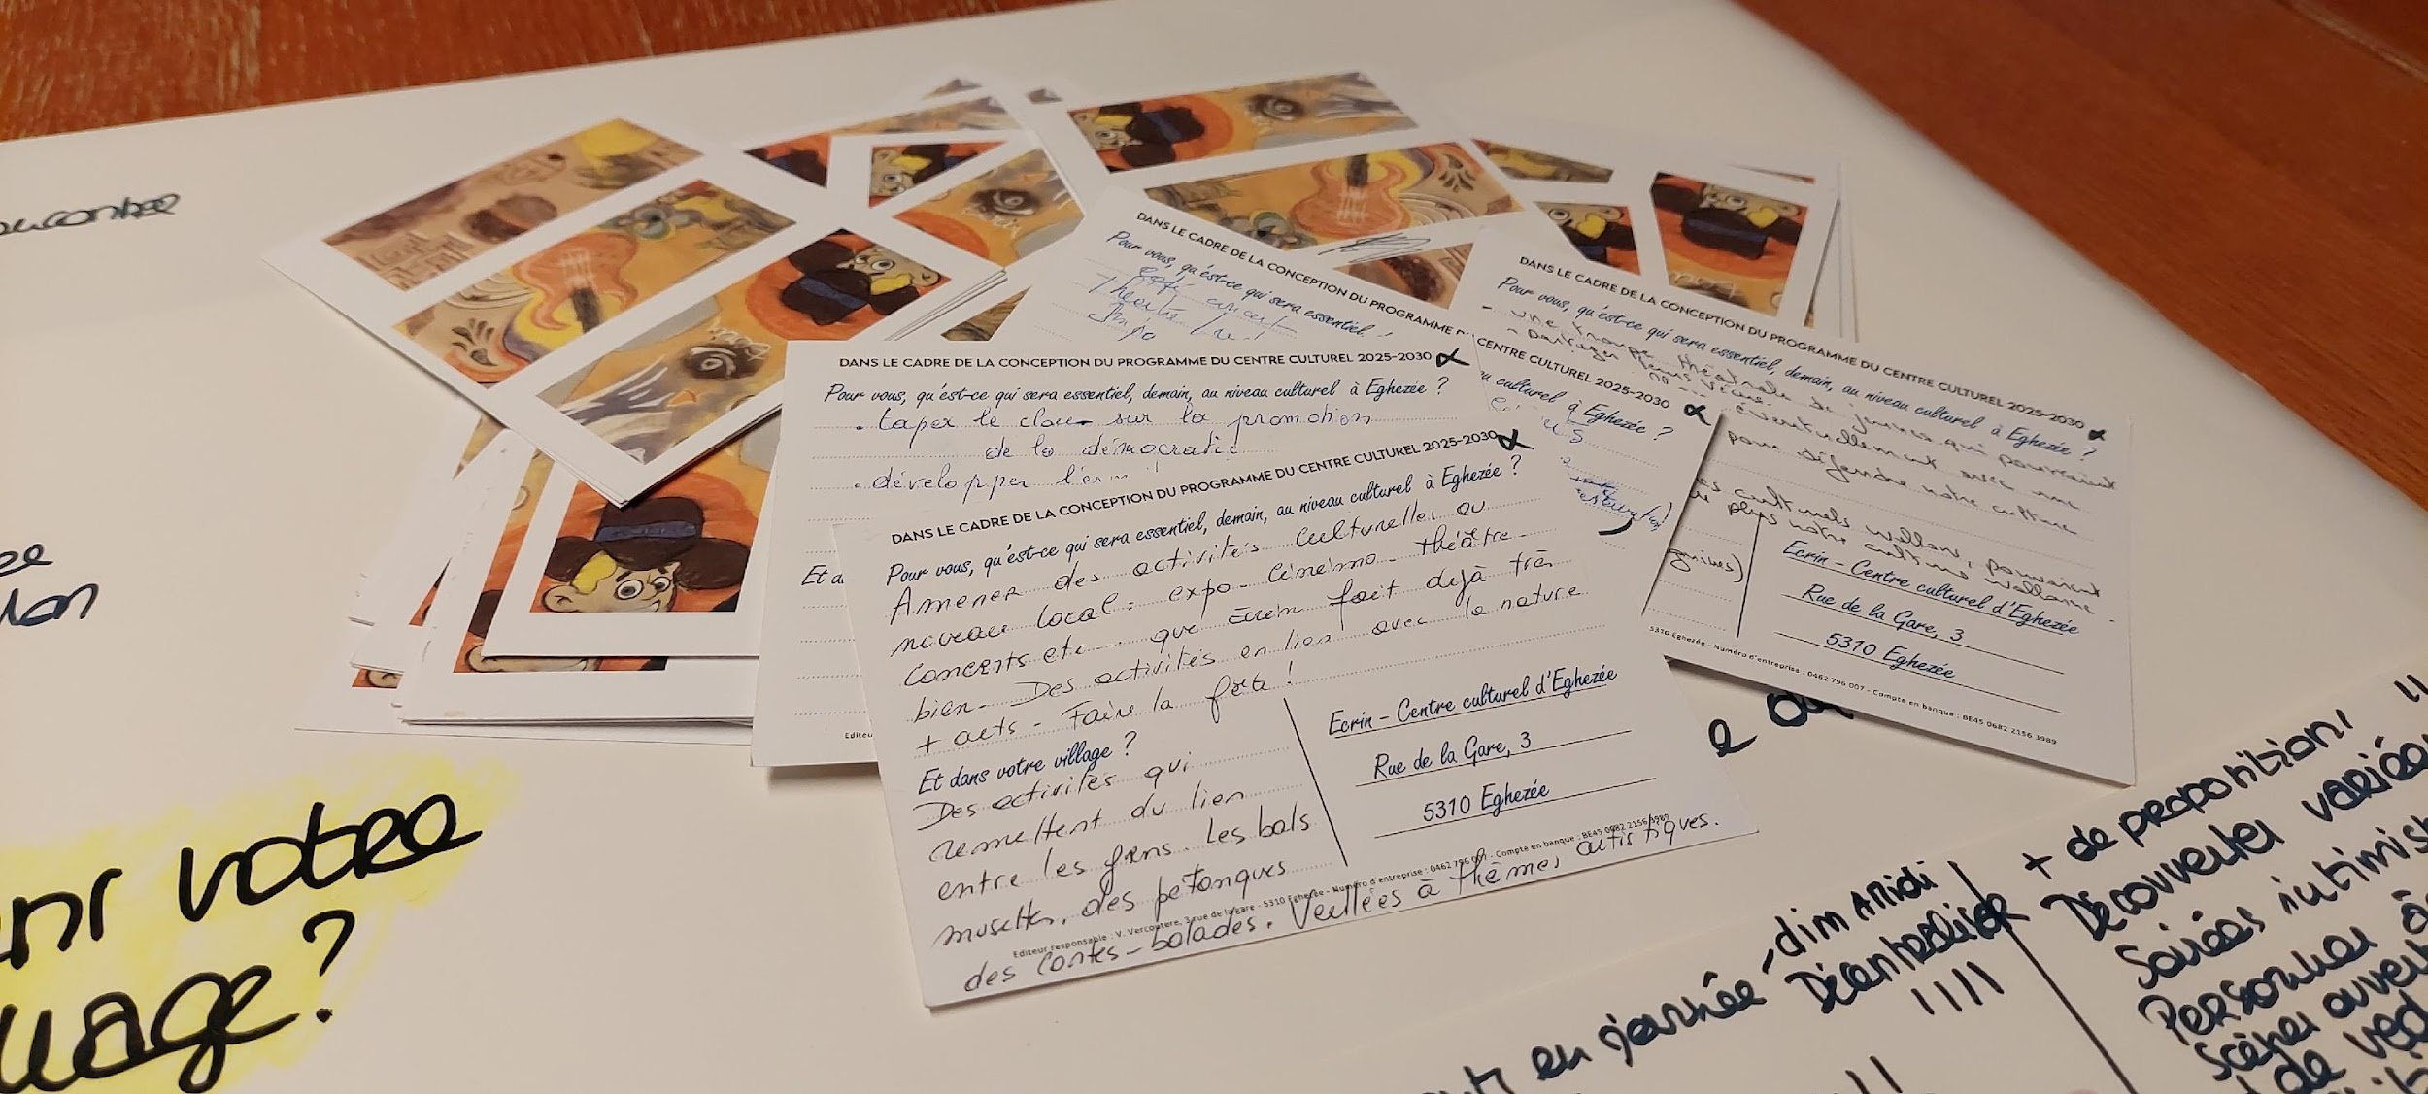
Carte postale :162 avis recueillis

Slide 18
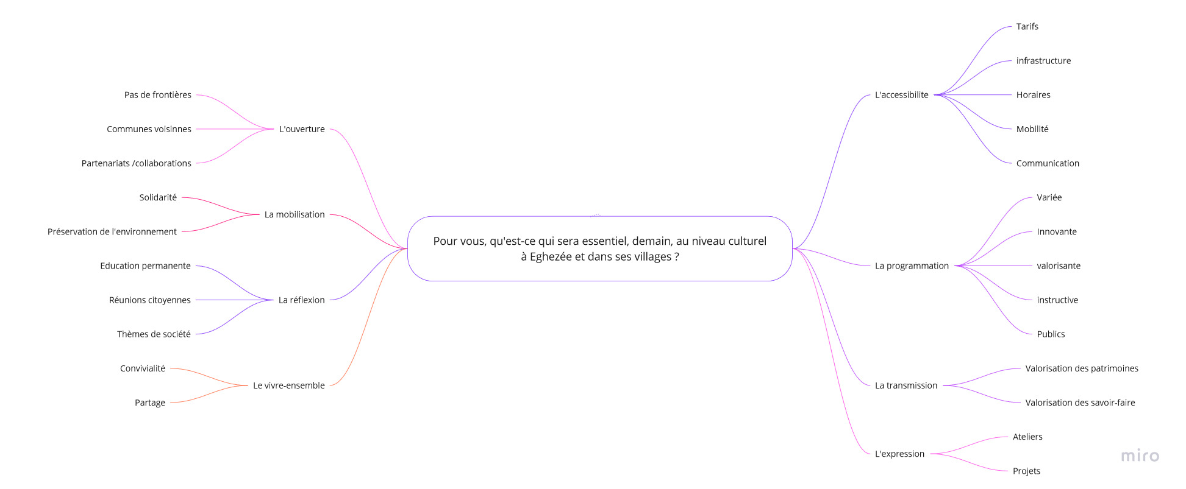


Slide 19
L’accessibilité
Tarifs/ Réservations
  Personnes défavorisées
  Séniors
  12/25 plutôt que 15/25
  Devoir réserver est un frein
Infrastructures
  Bureaux trop peu visibles
  Sièges qui grincent
  Numéroter les sièges
  Accès PMR (supprimer les pavés)
  Sonorisation de la salle
  Salle d’expo permanente, salle de cinéma, musée, office du tourisme (piscine, skate-park, manège, parc d’attraction)
Horaires
  Spectacles en journée
  Spectacles le dimanche après-midi
Mobilité
  Parking sécurisé
  Accès PMR
  Pistes cyclables
  Trottoirs
Communication
  Plus moderne
  Panneaux plus visuels, affiches
  Dans les communes voisines
  Plus grands caractères dans les flyers
  Rappels des évènements par mail

Slide 20
La programmation
Variée
  Théâtre (plus de wallon/marionnettes), Musique (plus de variétés, groupes de cover, jazz, soirées cabaret, musique classique), danse (plus de variété, danse classique, danses du monde), humour (plus de personnalités, stand-up, youtubeurs), conte (balades contées, soirées contées), cinéma (ciné d’auteurs, d’animation, mangas, documentaires), cirque
Innovante
  Repas-spectacles, clowns, opérettes, impro, fanfares, ciné plein air, balades gourmandes, balades contées, théâtre-action, festivals de rue, magie
  Intergénérationnelle
  intimiste
Valorisante
  Intégrer des productions locales (ex: Détracteurs)
  Artistes locaux
  Scènes ouvertes
  Arts de rue pour faire découvrir les arts vivants
Instructive
  Projets dans les écoles, théâtre scolaire, théâtre dans les écoles
  Conférences sur des thèmes d’actualité
  Documentaires (nature)
  Exposition patrimoine- Création d’un musée
Publics spécifiques
  Activités pour les – de 35 ans
  Activités pour ados
  Activités pour séniors avec horaires adaptés
  Plus d’évènements « familles »
Continuer comme çà ! (8)
Plus de décentralisations/ utilisations d’espaces extérieurs
Rendre la culture irrésistible!

Slide 21
La transmission
Valorisation des patrimoines
  Naturels - Balades
  Bâtis – Les richesses des villages
  Mémoire vivante
  Traditions
    Dialecte
    Coutumes
    Anciens jeux
    Anciens rites
    Anciennes pratiques culturelles (majorettes)
Valorisation des « savoir-faire »
  Artisans locaux
  Artistes locaux
  Marché de noël « local »

Slide 22
L’expression
Ateliers
  Théâtre
  Mat chinois
  Accordéon
  Déclamation
  Dessin
  Couture
  Chorale
Projets collectifs
  Street-art

Slide 23
Le vivre-ensemble
La convivialité
  Repas spectacles
  Balades gourmandes
  Café multi-culturel
  Lieu de « simple » rencontre
  Plus de festif ( bal folk, bal musette)
  Plus de ludique (karaoké, jeux de société, escape Game, jeux vidéos)
Le partage
  Scènes ouvertes
  Café-concerts
  Soirées cabaret ouvertes

Slide 24
La mobilisation
Actions de solidarité
Préservation de l’environnement
  Actions de protection de la nature, de lutte contre la pollution
  Réhabilitation des sentiers
  Plantations de haies)
La valorisation des ressources locales
  Potagers partagés
  Vergers collectifs
  Apiculture
  Maraichages – Paniers bio
Le recyclage
  Donneries
  Up’cycling
  Echanges de livres
  Boîtes à livres (Liernu)

Slide 25
La réflexion
Développer des projets d’éducation permanente
Rencontres citoyennes
  Rencontres sur des thèmes d’actualité
  Rencontres sur des enjeux de société généraux/ locaux (Aménagements dans les villages)
  Ateliers philo
  Rencontres/débats
Développer l’esprit critique
Avoir une réelle politique culturelle à Eghezée

Slide 26
L’ouverture
Pas de frontières
  Pas de frontières de communes, provinces, régions
Travailler avec les communes voisines
  La Bruyère
  Ramillies
Ouverture aux partenariats et aux collaborations
  Associations (Académie, Utan)
  Villages

Slide 27
Assemblée d’acteurs : résultats en terme de diagnostic

Slide 28
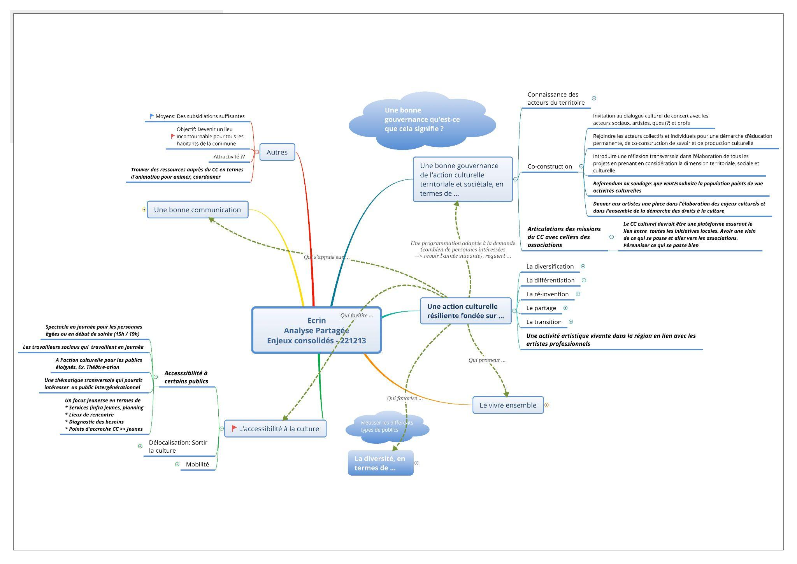
Les enjeux consolidés

Slide 29
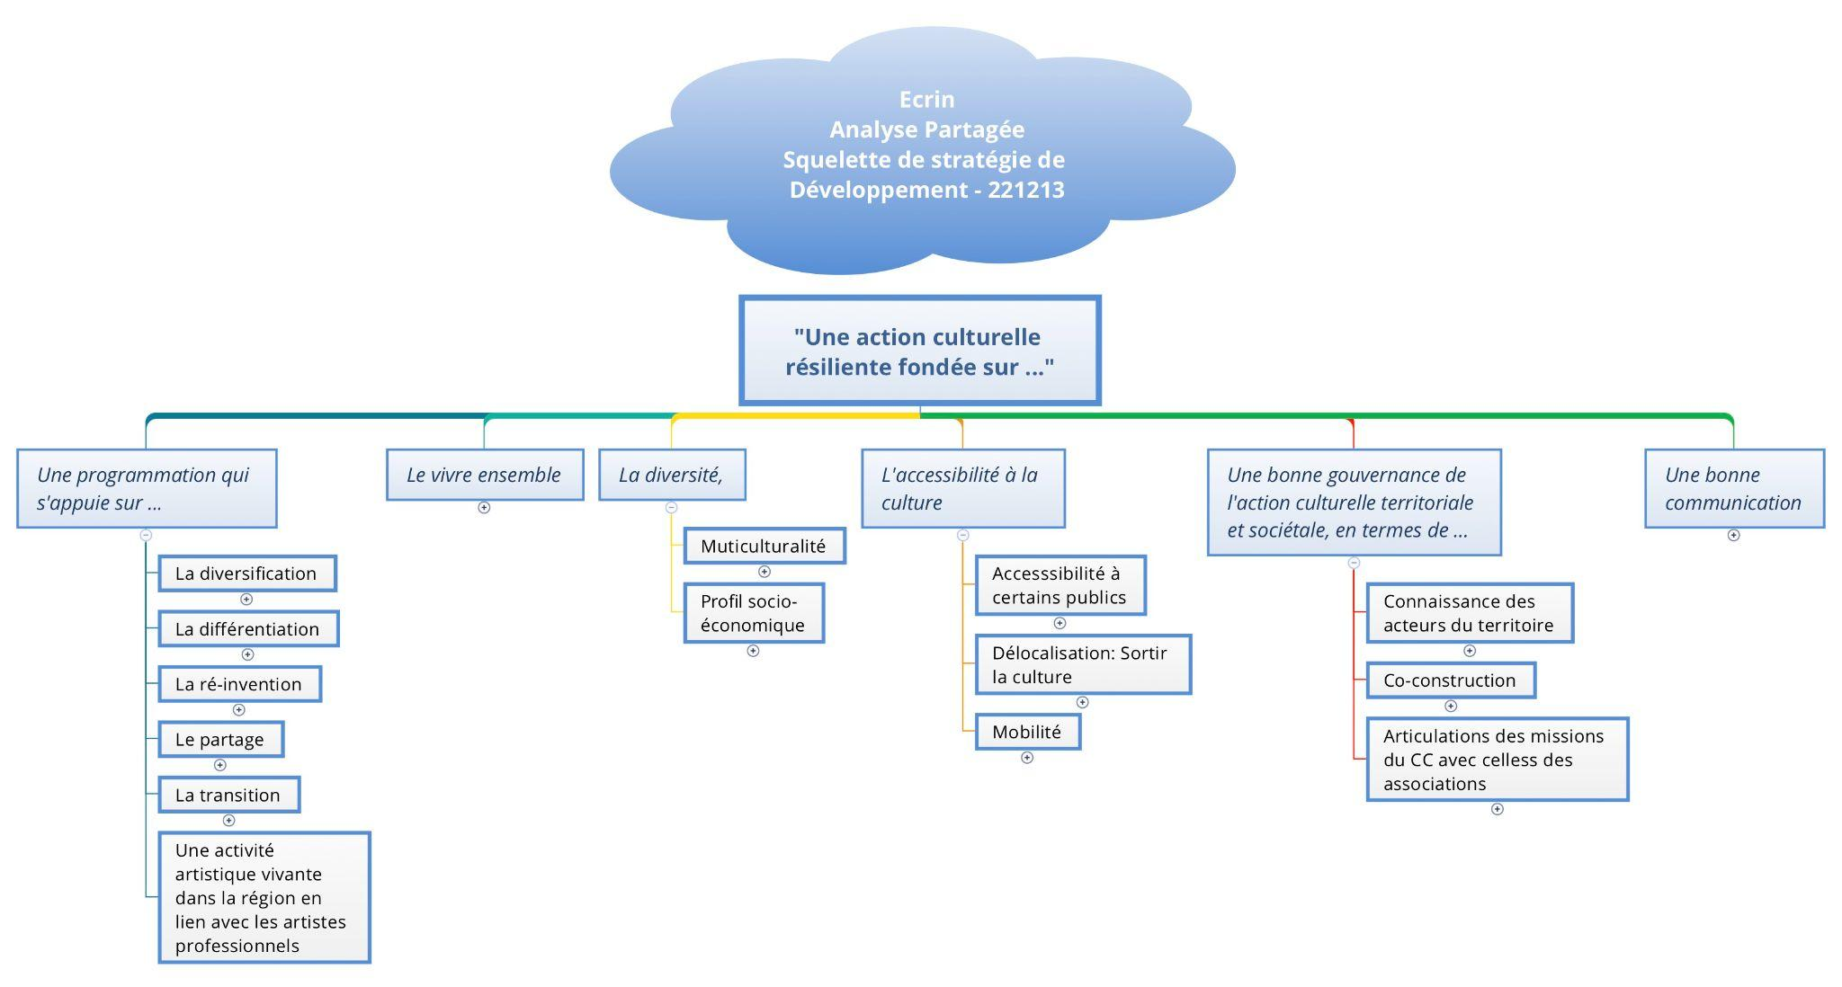
Le squelette de notre future action culturelle

Slide 30

Timing et poursuite du travail
Septembre
Octobre
Novembre
Décembre
- 21/09 présentation équipe
- Communication échevine/Collège/ partis pol
- Courrier communes voisines
- Diagnostic données froides
- Plan de communication
- Conceptions actions tt public
12/10 CA
13/10 lancement invit AA
Commu site/ autres
Prépa actions tt public
Lancement carte postale
Prépa première séance AA
3/11 traitement des candidatures AA
15/11 séance 1 AA
25/11 Action tt public JDD
Prépa séance deux AA
13/12 Séance 2 AA
Actions tt public apéro? Marché?
Prépa séance 3
Clôture cartes postales
janvier
Février
Mars
Avril
17/01 séance 3 AA
Traitement données cartes
Synthèse de l’AA
17/02 réunion équipe
Présentation synthèses – Priorisation
Objectifs opérationnels / définition des opérations culturelles avec le CO
Rédaction opérations culturelles
Rédaction du volet action générale
Rédaction spécialisation arts de la scène
Rédaction dossier général
18/04 Séance 4 AA – Résultats
Mai
Juin
30/06 au plus tard
envoi des dossiers
Rédaction dossier général
Finaliser l’ensemble, mise en page - Budgets
23/05 envoi dossier au CA
6/06 CA
20/06 AG
Conseil communal

Slide 31
Méthodologie de la construction du projet d’action culturelle
Sur base de l’évaluation de l’action;
Et sur base des enjeux et de la structure des axes de développement;
Et au départ des constellations proposées par l’Assemblée d’acteurs
L’équipe construit son programme d’action pour 2025-2030, en concertation étroite avec le conseil d’orientation (entre février et fin avril)
Objectif : Présentation du programme d’action culturelle
le mardi 18 avril 2023 à 19h30

